Slide 1
Veri Madenciliği Vize Ödevi
Ahmet Bedirhan SAĞIR-S191210141

Slide 2
Konu Başlıkları
Karar Destek Sistemi (KDS) Nedir?
Kullanılan Veriseti
Verisetinin Özellikleri
Verinin Durumu
Verisetinin Düzenlenmesi
Verisetinin RapidMiner’e eklenmesi
Karar Ağacı oluşturma ve yorumlama
Performans
KDS yazılımı hakkında
KDS nasıl çalışıyor (Video)

Slide 3
Karar Destek Sistemi (KDS) Nedir?
Karar destek sistemleri(KDS), verilmesi gereken kararla ilgili veriyi daha iyi anlayarak, daha etkin karar seçenekleri oluşturma, alternatifleri belirleme ve değerlendirme işlevlerine destek sağlayan ve doğru karar verme olasılığını artıran sistemlerdir. En genel anlamıyla Karar Destek Sistemleri yönetici konumundaki karar vericilerin karar vermelerine yardımcı olan sistemlerdir.
KDS’nin temelleri 1960’lı yıllarda atılmaya başlamıştır. Bu konudaki ilk kavramlar 1971’de M. Scott Morton tarafından “Management Decision Systems (Yönetim Karar Sistemleri) başlıklı bir yazıda ele alınmıştır. Daha sonra gerek akademik, gerekse endüstriyel alanlarda araştırma-geliştirme ve uygulama çalışmaları hızla yayılmıştır.
KDS’ler, veritabanındaki modüller aracılığıyla, çok ölçütlü ve birbirleriyle çelişen kriterler altında karar vericinin optimum çözümü elde etmesinde karar vericiye yardımcı olan, problem çözümünü hızlandıran ve kullanıcıyla etkileşimli olarak çalışan bilgisayar destekli sistemler olarak tanımlanabilmektedir. KDS’ler, veritabanına girilen verileri özetlemede ve analiz etmede karar vericiye yardımcı olmaktadır. Kısaca KDS için bir tür tahminleme yazılımı da denilebilmektedir.

Slide 4
Kullanılan Veriseti
https://archive.ics.uci.edu/ml/datasets/Early+stage+diabetes+risk+prediction+dataset. (noktayı linke koyunuz) linkinde yer alan, Türkçeye Erken Aşama Diyabet Risk Tahmini olarak ta çevrilebilen bir veriseti kullanılmıştır. İlgili veriseti .csv(comma seperated value/virgülle ayrılmış değer) formatındadır.
Veriseti; Metropolitan University Sylhet, Bangladesh ve London Queen Mary Üniversitesinden M. M. Faniqul Islam, Rahatara Ferdousi, Sadikur Rahman ve Yasmin Bushra tarafından, makine öğrenmesi sistemi için hazırlanmıştır.

Slide 5
Verisetinin Özellikleri
520 hastaya ait veriler 17 farklı öznitelikte toplanmıştır
Bu 13 öznitelik şunlardır:
Age 1.20-65
Sex 1. Male, 2.Female
Polyuria 1.Yes, 2.No.
Polydipsia 1.Yes, 2.No.
sudden weight loss 1.Yes, 2.No.
weakness 1.Yes, 2.No.
Polyphagia 1.Yes, 2.No.
Genital thrush 1.Yes, 2.No.
visual blurring 1.Yes, 2.No.
Itching 1.Yes, 2.No.
Irritability 1.Yes, 2.No.
delayed healing 1.Yes, 2.No.
partial paresis 1.Yes, 2.No.
muscle stiffness 1.Yes, 2.No.
Alopecia 1.Yes, 2.No.
Obesity 1.Yes, 2.No.
Class (Hedef) 1.Positive, 2.Negative.

Slide 6
Verisetindeki Verinin Durumu
Verisetindeki 17 öznitelik sütunu , 520 değer satırı yani 8840 değer hücresinin tamamı incelenmiş, tek bir hücrede dahi eksiklik bulunamamıştır.

Slide 7
Verisetinin Düzenlenmesi
Veriseti oldukça iyi hazırlandığı için düzenleme yapılmamıştır.

Slide 8
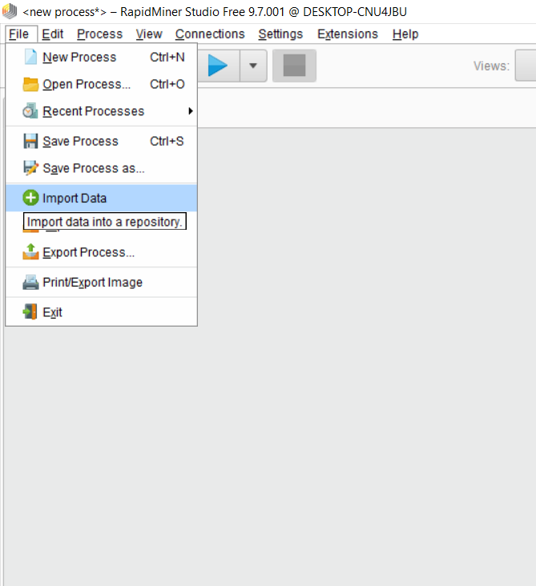
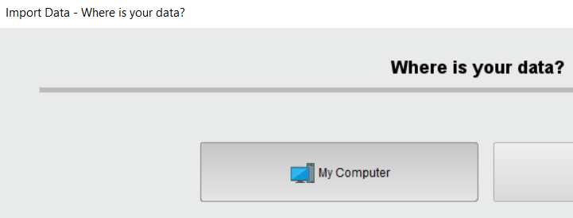
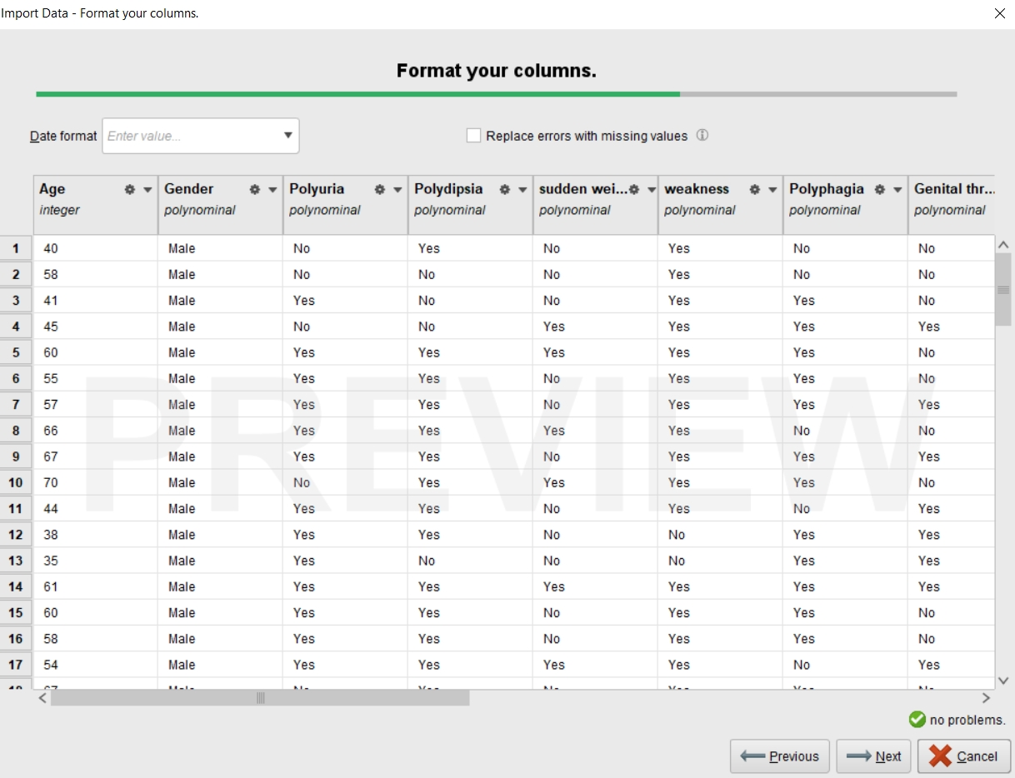
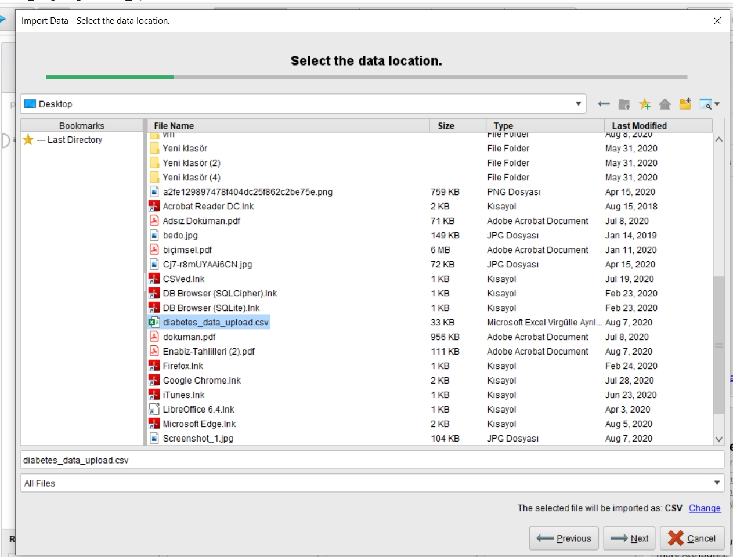
4 Adımda Verisetinin RapidMiner’e eklenmesi
2
1
4
3

Slide 9
Karar Ağacı oluşturma ve yorumlama
Karar ağacını oluşturmadan önce, veriseti düzenlenmiştir.
Veriseti RapidMiner’e eklenmiştir.
Karar Ağacının neyin kararını vereceği tanımlanmıştır. (Kişinin Diyabet olup olmayacağına karar veriyor)
Karara etki eden öznitelikler belirlenmiştir
Veriseti %41 eğitim, %59 test verisi olacak şekilde 2’ye bölünmüştür
Verisetinin eğitim verisindeki veriler karar ağacına input olarak tanımlanmıştır
Karar ağacı «information gain» e göre, budama confidencesi 0.2, ön budama confidensi 0.08, maximal derinliği 20 olacak şekilde oluşturulmuştur

Slide 10
Karar Ağacı oluşturma ve yorumlama-devam
Karar ağacının sonucu ve test verisi ile mini bir model oluşturulmuş ve model, kendisini karar ağacıyla yani eğitim verisiyle eğiterek, test verilerinden bir karar çıkarmıştır.
Daha sonra ise modelin performansı ölçülmüş ve modelin çıkardığı tahmini kararlar, karar ağacı ve performans vektörü «information gain/bilgi kazancı» algoritmasına göre elde edilmiştir.
RapidMiner daki başka algoritmalar (gain_ratio, accuracy ve gini index) kullanıldığında, ağaç uzunluğu ve modelin performans değerleri değişkenlik gösterir.
Performans ve anlamlı ağaç açısından en uygun olan ağaç, information gain ile elde edilerek yazılımın arayüz tasarımı ağaçtan elde edilen değerlerden faydalanarak yapılmıştır.
Karar ağacının budanma miktarı arttıkça, Accuracy ve AUC yüzde değerleri artmaktadır ancak bir karar verme işi tek bir kıstasa göre verilemeyeceği için, karara en çok etki eden kıstasları barındıran bir karar ağacı oluşturulmuştur.
Bir sonraki slaytta yer alan video, karar ağacını, performans vektörünü ve veri işleme aşamalarını göstermektedir.

Slide 11

Karar Ağacı oluşturma ve yorumlama-devam

Slide 12
Performans
Doğruluk-Accuracy: %93,16
Kesinlik-Precision: %90,08
Hassasiyet-Recall: %92,37
AUC Değeri:
En iyi: 0,980
Ortalama: 0,944
Kötümser: 0,923
Pozitif Sınıfı: Negative kararları
Negatif Sınıfı: Positive kararları

Slide 13
KDS yazılımı hakkında
Temel olarak; doktor, diyabet(şeker) hastası olduğundan şüphelenilen hastaya ait karara etki eden öznitelik değerlerini sisteme girer.
Sistem ise belli kurallara göre oluşturulmuş modele (model, rapidminerde oluşturulmuştur.) ve modelden referans alınan değerlere göre, girilen değerleri karşılaştırarak, hastanın mevcut durumu ve gelecekteki akıbeti hakkında tahmini olarak bir sonuç çıktısı verir. Buradan gelen sonuca göre doktor, hasta için gerekeni yerine getirir.
Verilen karar, hastada diyabet olup olmamasıdır.
Burada unutulmaması gereken; KDS yazılımının nihai karar verici olmadığı, sadece ilgili otoritelerce verilecek olan nihai karara destek verdiğidir.
Yani karar verme yetkisi yazılıma değil ilgili otoriteye aittir.

Slide 14
KDS yazılımı hakkında-devam
KDS arayüz yazılımı Java® dili kullanılarak, Netbeans IDE programında Windows Form Uygulaması olarak yazılmıştır.
Arayüz yazılımı oluşturulurken, karar ağacındaki kıstaslar ve değerler dikkate alınmış ve bu değerler ile girilen değerler if-else şeklinde karşılaştırılarak, olası karar belirtilmiştir.

Slide 15
KDS yazılımı hakkında-devam
Yaş integer dır. Geri kalan herşey radiobutton dur yani booleandır.
Sisteme girmek için gerekli kullanıcı adı ve parolasının her ikisine de «admin» yazılması gerekmektedir.
Hastanın yaşı ve belirtilerin varlığı girildikten sonra «Teşhis Koy» butonuna basılır
Çıkan sonuç %93,16 doğruluk değerine sahiptir.

Slide 16

KDS nasıl çalışıyor (Video)

Slide 17
TEŞEKKÜRLER

